Slide 1
Technické využití elektrolýzy.
Vypracovala: Balyaeva Anastasia 2.E

Slide 2
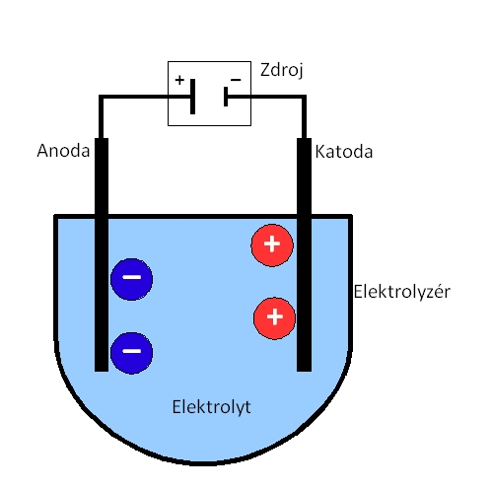
Elektrolýza
Je fyzikálně-chemický jev, způsobený průchodem elektrického proudu kapalinou, při kterém dochází k chemickým změnám na elektrodách. Provádí se v elektrolyzéru se dvěma kovovými nebo uhlíkovými elektrodami. Na katodě probíhá redukce (např. se vylučují kovy a vodík) a na anodě oxidace (vylučují se elektronegativní složky).

Slide 3
Elektrolýza má široké technické využití:
1.) Galvanické pokovování
2.) Elektrolytická polarizace
3.) Akumulátory
4.) Koroze kovů
5.) Polarografie
6.) Galvanoplastika
7.) Elektrolytické čištění kovů - rafinace (měď, zinek, nikl)
8.) Elektrometalurgie - výroba čistých kovů (hliník)
9.) Rozklad různých chemických látek (elektrolýza vody)

Slide 4
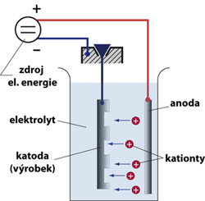
Galvanické pokovování:
je proces, při kterém se z vodných roztoků solí vylučuje stejnoměrným proudem na katodě kov v podobě stejnoměrného povlaku. Slouží k ochraně méně uslechtilých kovů pred korosí nebo chemickými vlivy a zvyšuje i estetický vzhled předmětů.
Anoda: plát kovu, kterým pokovujeme (zinek, nikl, cín)
Katoda: výrobek nebo výrobky, na kterých je nanášen povlak, vylučovaný z anody.
Elektrolyt: většinou kyselá nebo alkalická lázeň, která umožňuje navázání a přenos kationů kovu, kterým pokovujeme
Zdroj elektrické energie: zdroj stejnosměrného napětí
Kationy: „částečky“ ionty kovu, kterým pokovujeme

Slide 5
Elektrolytická polarizace
prochází-li elektrolytem proud, mění v důsledku elektrolýzy povrch elektrod, pokrývají se vyloučenými produkty, mění se jeho kvalita a vznikají nové elektrické dvojvrstvy, elektrody se polarizují a jev se nazývá elektrická polarizace
Polarografie
- určování chemického složení látky pomocí změn elektrického proudu procházejícího roztokem zkoumané látky.
Polarografie je elektrochemická metoda, sloužící k určování výskytu a koncentrace látek v roztoku - tedy k chemické analýze. Objevil ji J. Heyrovský r. 1922 a získal za ni Nobelovu cenu. Princip spočívá ve vyhodnocování závislosti el. proudu na napětí přivedeném na dvojici elektrod, ponořených do elektrolyzovaného roztoku.

Slide 6
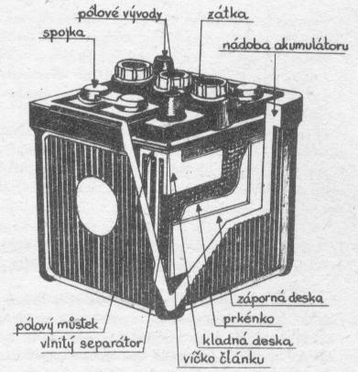
Akumulátory
zvláštní druh galvanického článku (vzniká různou kombinací elektrod a elektrolytů, je to zdroj stejnosměrného napětí, primární zdroj), je to polarizační článek, který se stává zdrojem napětí po předcházejícím průchodu el. proudu elektrolytem akumulátoru, neboli nabíjením
nejznámější je olověný akumulátor
při vybíjení dochází k
1) záporná Pb elektroda uvolňuje kladné Pb²⁺ ionty, které reagují s kyselinou sírovou. Vzniká nerozpustný síran olovnatý, který se usazuje na elektrodě
2) na kladné elektrodě se PbO₂ redukuje na ionty Pb²⁺, které reagují za vzniku nerozpustného síranu olovnatého, který se usazuje na elektrodě. V elektrolytu se snižuje koncentrace kys. sírové a snižuje se tím elektromotorické napětí

Slide 7
Galvanoplastika - kovové obtisky předmětů, např. pro výrobu odlévacích forem
Princip galvanoplastiky, jejímž vynálezcem (roku 1838) je Boris Semjonovič Jakobi, je takový, že se v galvanické lázni usazuje kov na příslušné desce, ze které se pak usazená vrstva sejme, a že se na rubu podlije např. specielní olověnou slitinou, čímž je připravena k tisku. Galvanoplastikou dosáhneme naprosto věrných kopií všech druhů chemigrafických desek a jiných předloh.

Slide 8
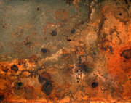
Koroze kovů:
Elektrolýza způsobuje vylučování kovu na katodě - proces při kterém můžeme volbou vhodného napětí dosáhnout vyloučení žádaných iontů z roztoku
velké využití má elektrolytický kondenzátor, jehož velká kapacita je značně veliká i při malých rozměrech
korozí nazýváme porušení povrchu kovů chemickým nebo elektrochemickým působením, nejčastěji oxidace kovů účinkem vzdušného kyslíku a vlhkosti

